Slide 1
Схемотехника устройств компьютерных систем
Лекция 7. Реализация накристальной памяти и внешних интерфейсов памяти.

Slide 2
Характеристики накристальной памяти. Описание памяти на поведенческом уровне. Описание памяти на структурном уровне. Ресурсы для реализации памяти в ПЛИС. Реализация памяти в СБИС. Memory compiler. Интерфейсы внешней памяти.

Slide 3
Виды памяти и физические принципы ее работы.
Память
Энергонезависимая
Энергозависимая
Однократно программируемая
Flash
Статическая
Динамическая
EEPROM (электрически программируемая)
…

Slide 4
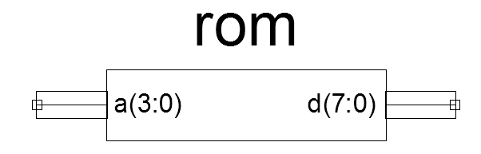
Постоянное запоминающее устройство
module rom(
input [3:0] a,
output [7:0] d
);
reg [7:0] data;
always @(a)
case (a)
0 : data <= 1;
1 : data <= 3;
2 : data <= 4;
default : data <= 0;
endcase
assign d = data;
Реализация – LUT + триггеры

Slide 5
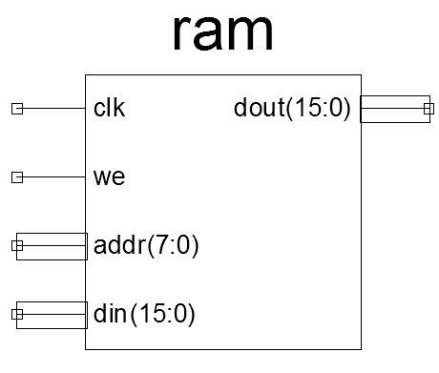
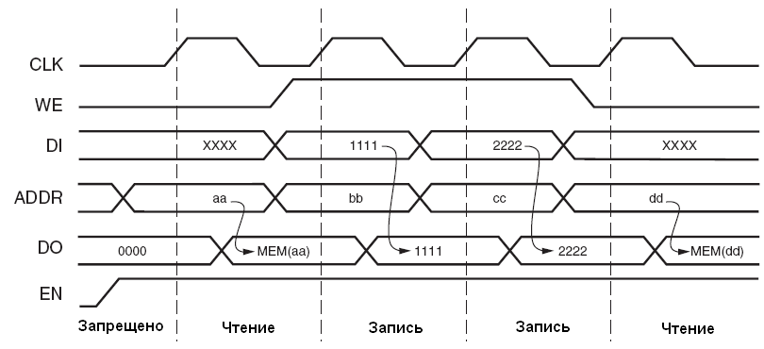
Синхронная статическая память
Все операции происходят по фронту тактового сигнала
Сигналы:
Clk – тактовый сигнал
We (Write Enable) – разрешение записи
Addr – адрес
Din (Data Input) – вход данных для записи
Dout (Data Out) – выход данных при чтении

Slide 6
Оперативное запоминающее устройство
module ram(
input clk,
input [7:0] addr,
input [15:0] din,
input we,
output reg [15:0] dout
);
reg [15:0] ram_array [255:0];
always @(posedge clk)
begin
if (we) begin
ram_array[addr] <= din;
end
dout = ram_array[addr];
end
endmodule

Slide 7
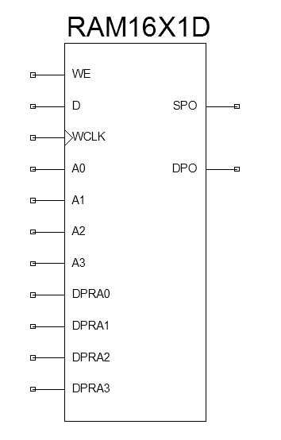
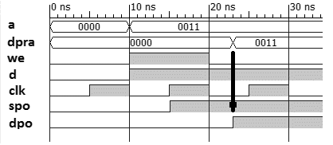
Распределенная память (Distributed memory)
– we – сигнал разрешения записи;
– d – данные для записи;
– wclk – вход тактового сигнала;
– a – адрес для записи;
– dpra – адрес для чтения, второй порт (dual port read address);
– spo – выход первого порта (single port output);
– dpo – выход второго порта (dual port output).

Slide 8
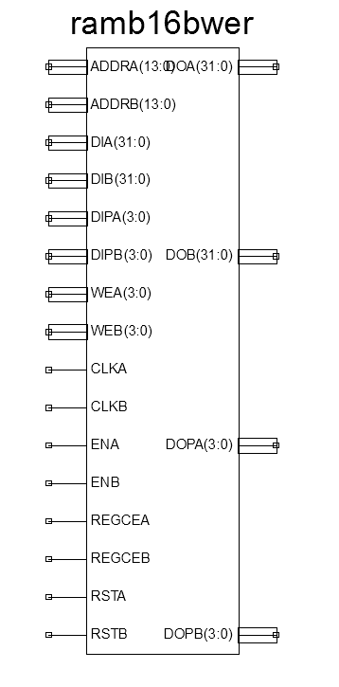
BRAM
– addra, addrb – адреса портов A и B соответственно;
– dia, dib – данные для записи для портов A и B (32 бита);
– dipa, dipb – дополнительные данные для записи (4 бита);
– wea, web – входы разрешения записи (побайтно);
– clka, clkb – тактовые сигналы для портов;
– ena, enb – входы разрешения работы блока памяти (при чтении состояние выходов не обновляется, если нет разрешающего сигнала);
– regcea, regceb – разрешение работы выходных регистров;
– rsta, rstb – сброс выходных регистров (не влияет на содержимое массивов памяти);
– doa, dob – выходы данных для портов A и B (32 бита);
– dopa, dopb – дополнительные выходы данных для портов A и B (4 бита).

Slide 9

Распределенная или блочная?
Что мы хотим?
Что сделает синтезатор?
Распределенная
Позволяет создавать много небольших блоков с высокой суммарной пропускной способностью
Синхронное или асинхронное чтение данных (но запись только синхронная)
Трудно создать крупные блоки
Блочная
Основная организация – 1024x36, для мелких блоков избыточна
Аппаратный компонент
Двупортовая
Блоков относительно немного
Синтезатор выбирает реализацию исходя из размера
Можно скорректировать директивами
IP-генератор даст нужную реализацию

Slide 10
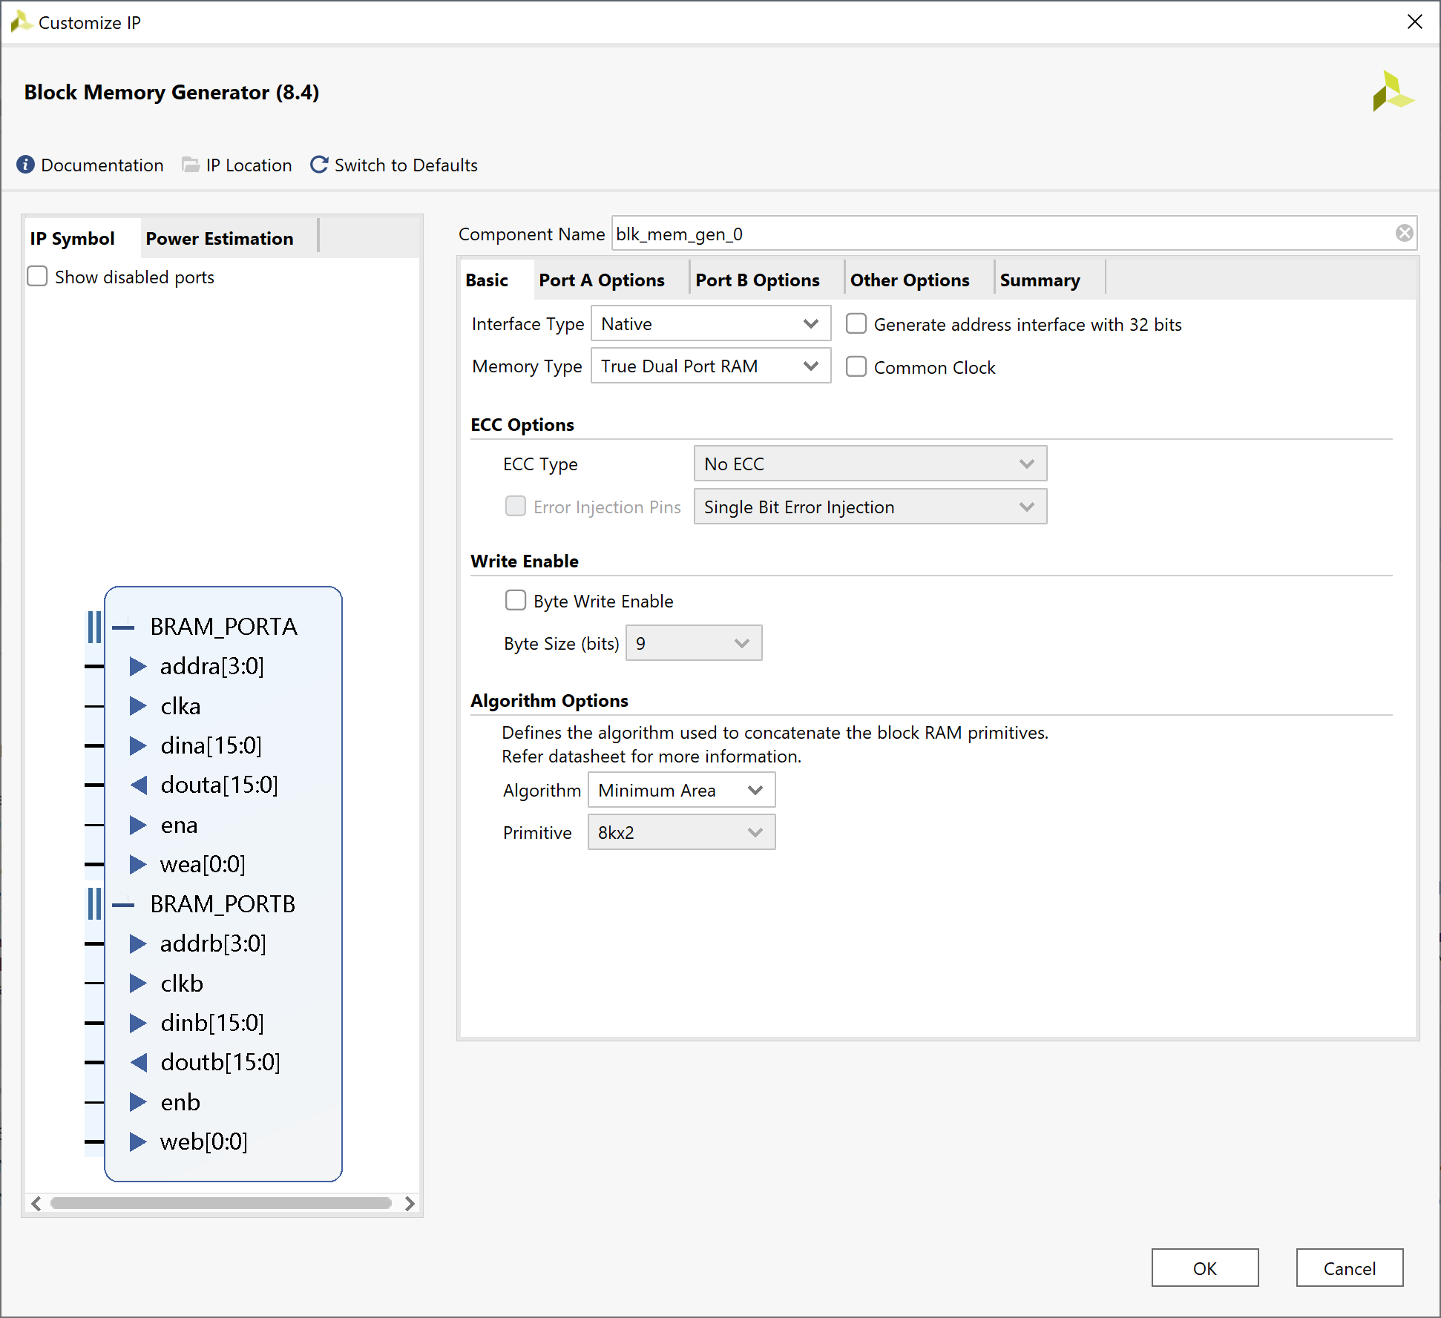
IP-ядро для создания памяти
IP-генератор создает модуль проекта с прямым указанием на аппаратные компоненты ПЛИС
Подход используется для различных компонентов
Преимущества:
Точное указание компонентов, которые требуются в проекте
Как правило, оптимальная реализация (зависит от конкретного ядра)

Slide 11
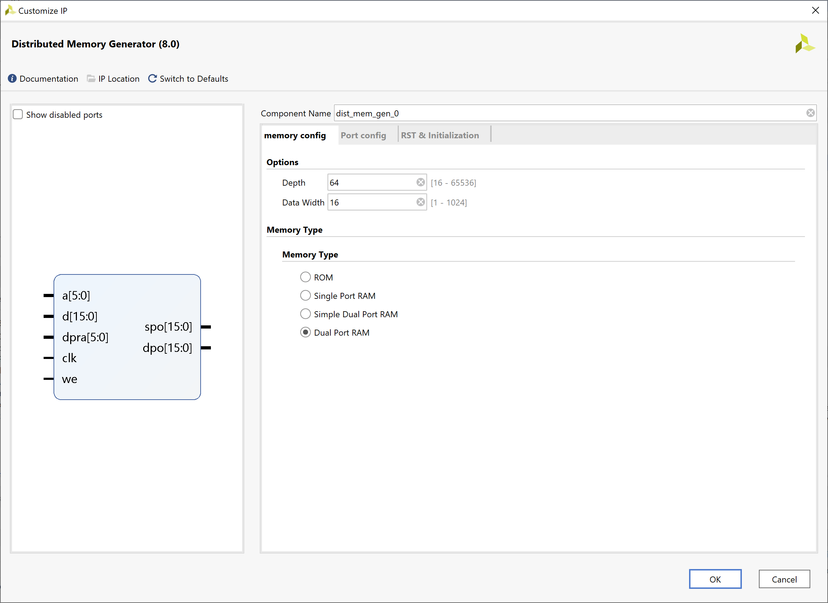
IP-ядро для распределенной памяти
Аналогично создается распределенная память
Особенности реализации отражены в интерфейсе IP-ядра

Slide 12
Память в СБИС
Статическая память может быть использована и в СБИС
Вместо поведенческого описания необходимо использовать структурное (black box)
Используется memory compiler
Возможны различные варианты сочетаний «площадь-задержка-потребление».

Slide 13
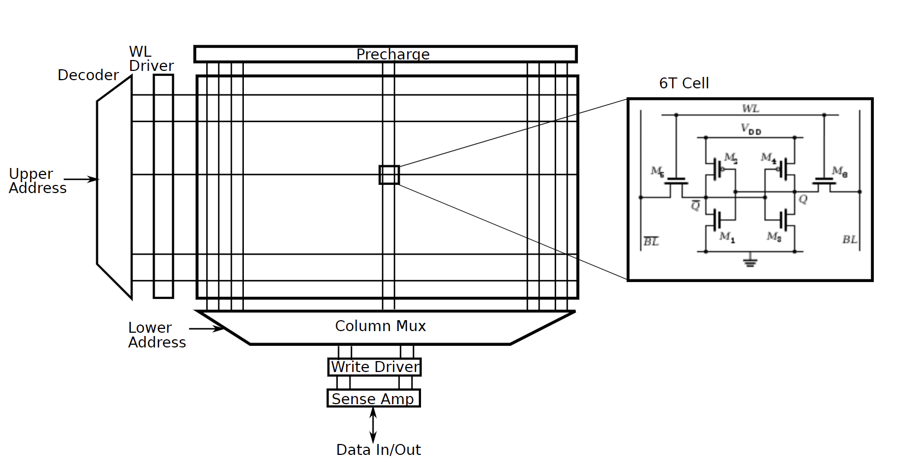
Архитектура статической памяти на кристалле
Триггер – 6-транзисторная ячейка, хранит 1 бит
Блок памяти – массив триггеров
Адресные линии управляют мультиплексорами, которые подключают нужный триггер к выходу

Slide 14
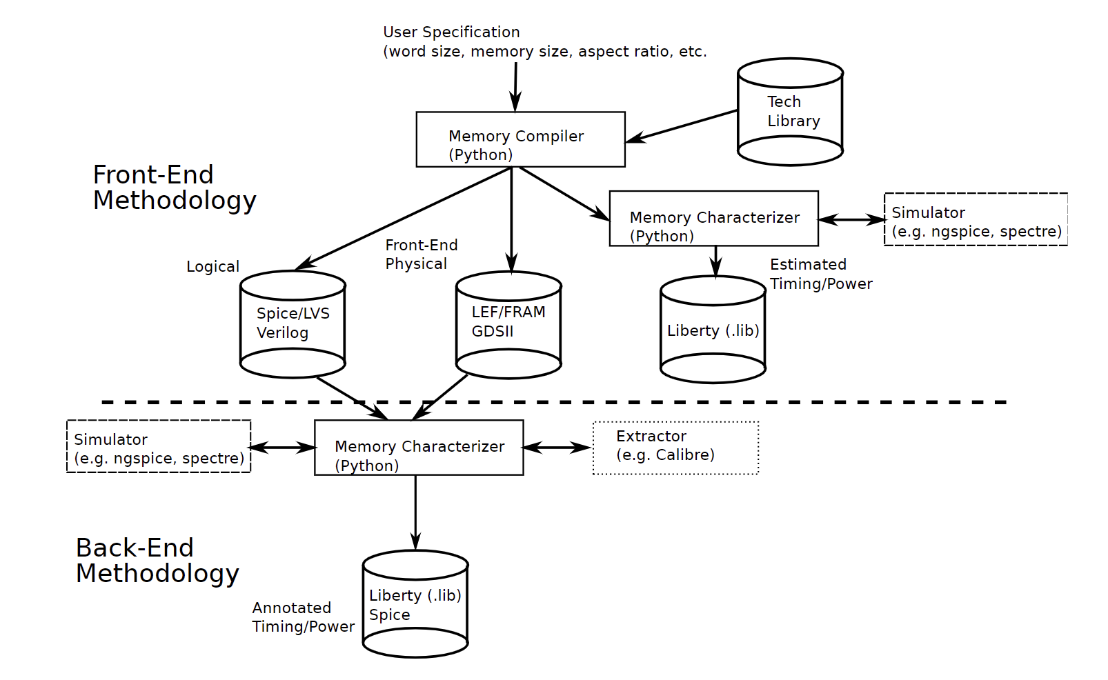
«OpenRAM: An Open-Source Memory Compiler»
Маршрут проектирования требует применения САПР СБИС
Актуально для разработки топологии СБИС
На этапах проектирования память заменяется на модули, совпадающие по интерфейсу и поведению

Slide 15
Память в прототипе СБИС на базе ПЛИС
В ПЛИС имеются блоки памяти, которые могут быть получены и в СБИС, но прямой перенос из поведенческого описания крайне неудобен
Память описывается в отдельном модуле (даже если ее описание можно вставить в более крупный модуль). Интерфейс этого модуля совпадает с интерфейсом памяти в СБИС (например, он реализует сигнал ce, даже если он не нужен для работы)
Для проекта на базе ПЛИС внутри можно использовать поведенческое описание или IP-ядро. Для проекта на базе СБИС компонент создается с помощью Memory Compiler

Slide 16
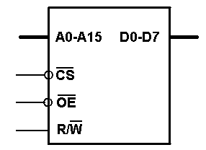
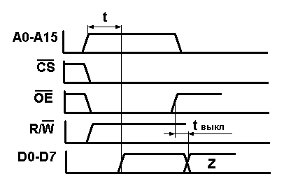
Интерфейсы памяти. Асинхронный.
Асинхронный интерфейс памяти
A – шина адреса (вход)
D – шина данных (выход)
OE – output enable (разрешение выхода)
R/W – read/write
CS – chip select
Основная характеристика такого интерфейса – время доступа (задержка от установки входных сигналов до появления выходных)

Slide 17
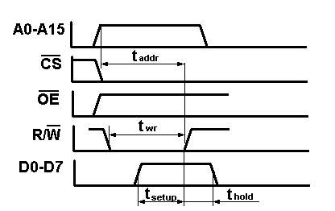
Запись в память с асинхронным интерфейсом
Типичные времена доступа для памяти с асинхронным интерфейсом:
120, 90, 70, 55 нс для флеш-памяти
55, или 10-12 нс для статической памяти

Slide 18
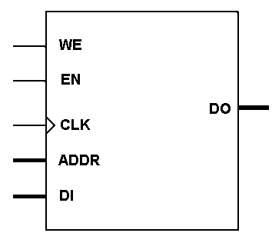
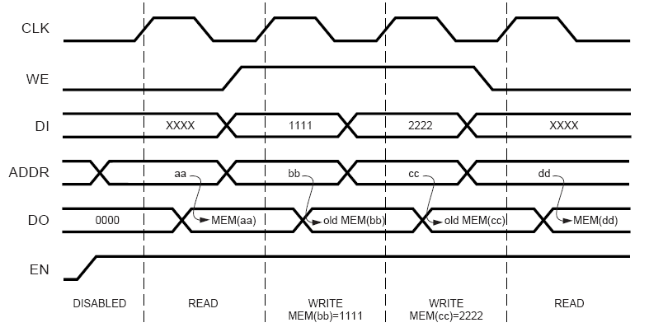
Интерфейсы памяти. Синхронный.
Сигнал синхронизации позволяет использовать конвейер внутри микросхемы.
Частота синхронного интерфейса может достигать 100-200 МГц для внешних микросхем и 500+ МГц внутри СБИС

Slide 19
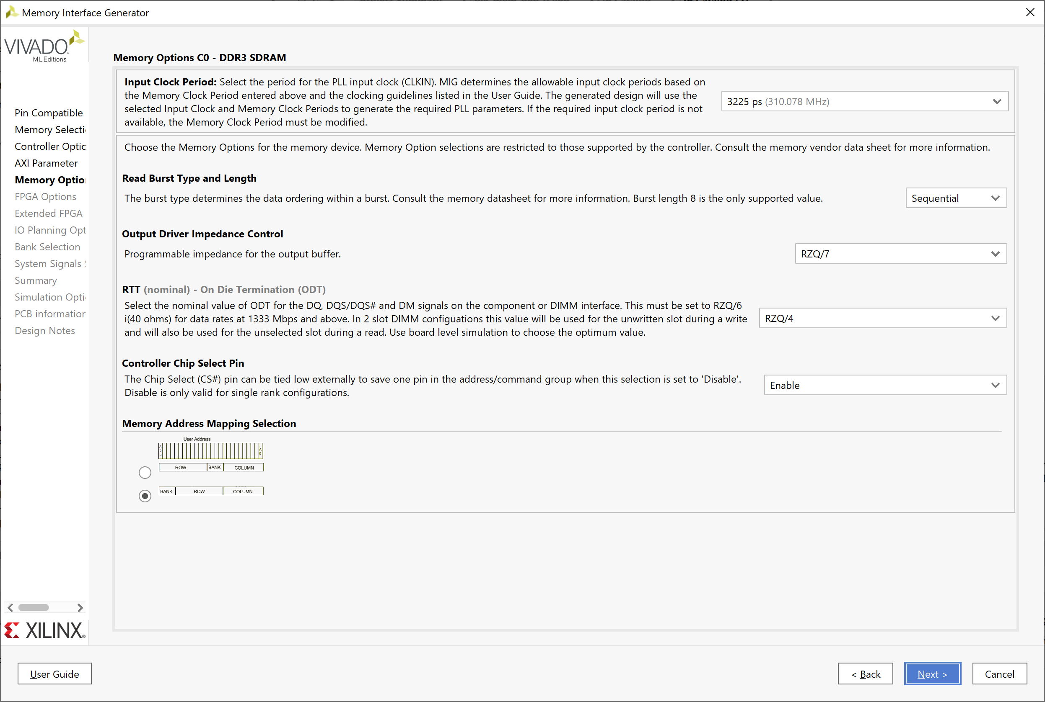
Memory Interface Generator
Генератор контроллеров динамической памяти
Динамическая память имеет другой технологический процесс и не реализуется совместно с цифровыми компонентами (HBM – исключение, это сборка нескольких пластин в одном корпусе)

Slide 20
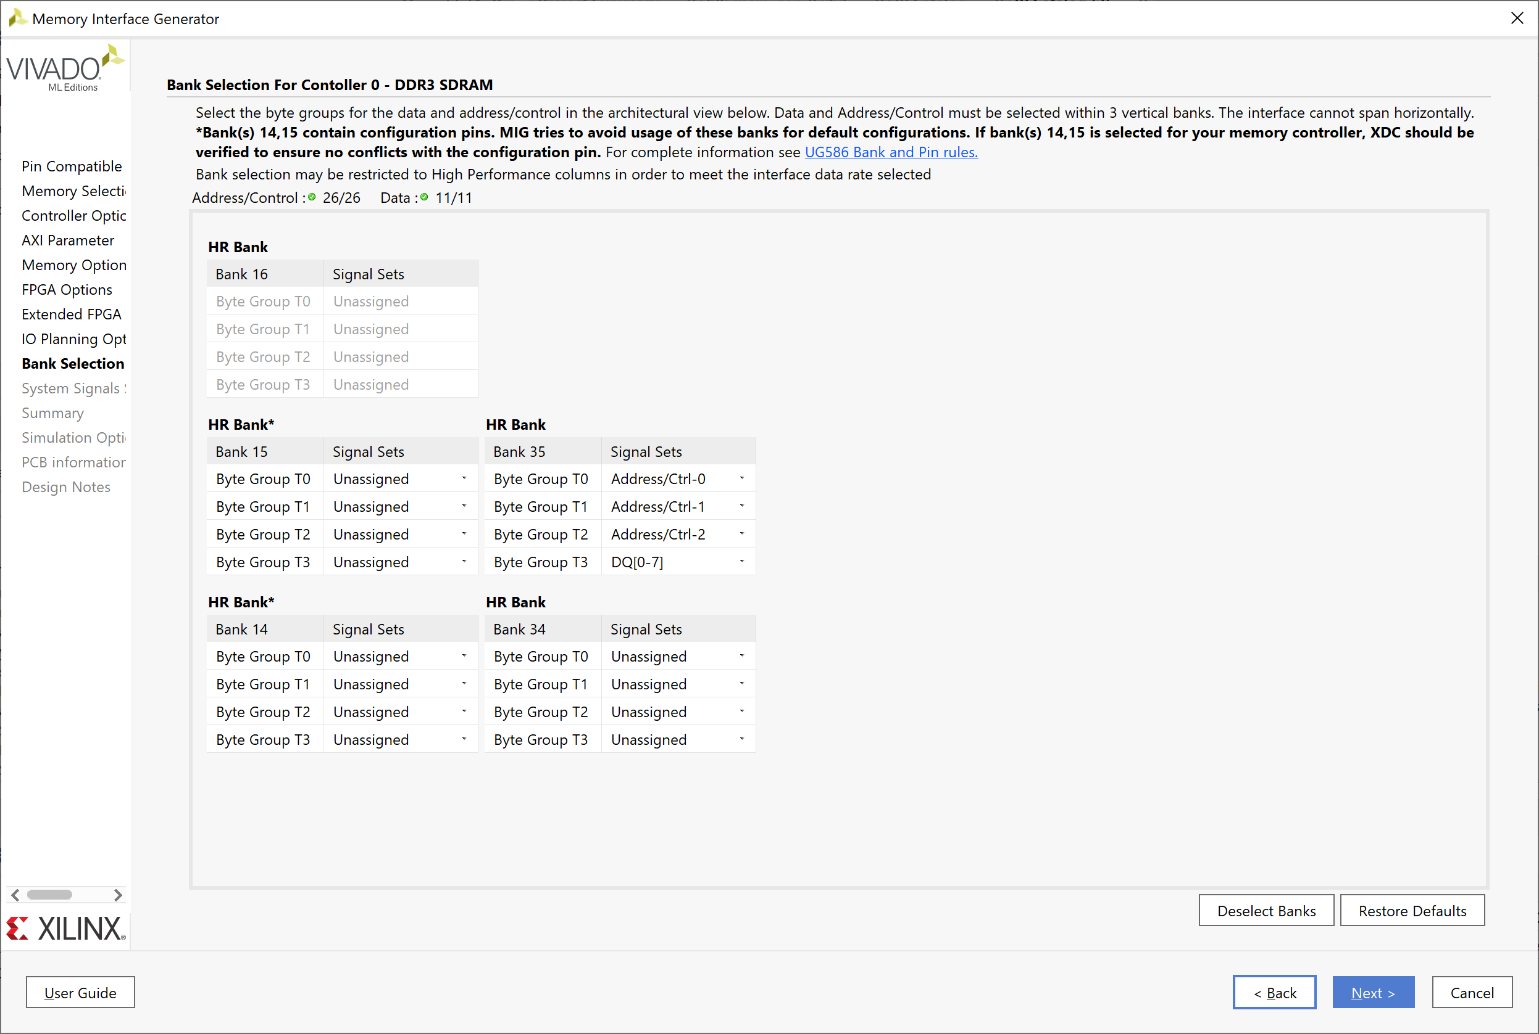
Memory Interface Generator
Большой объем динамической памяти делает ее привлекательной для многих проектов
Настройка интерфейса имеет свои ограничения
Линии данных сгруппированы побайтно и сопровождаются сигналом DQS. Каждый сигнал DQS привязан к своей байтовой группе, FPGA не имеют возможности произвольного назначения DQS

Slide 21
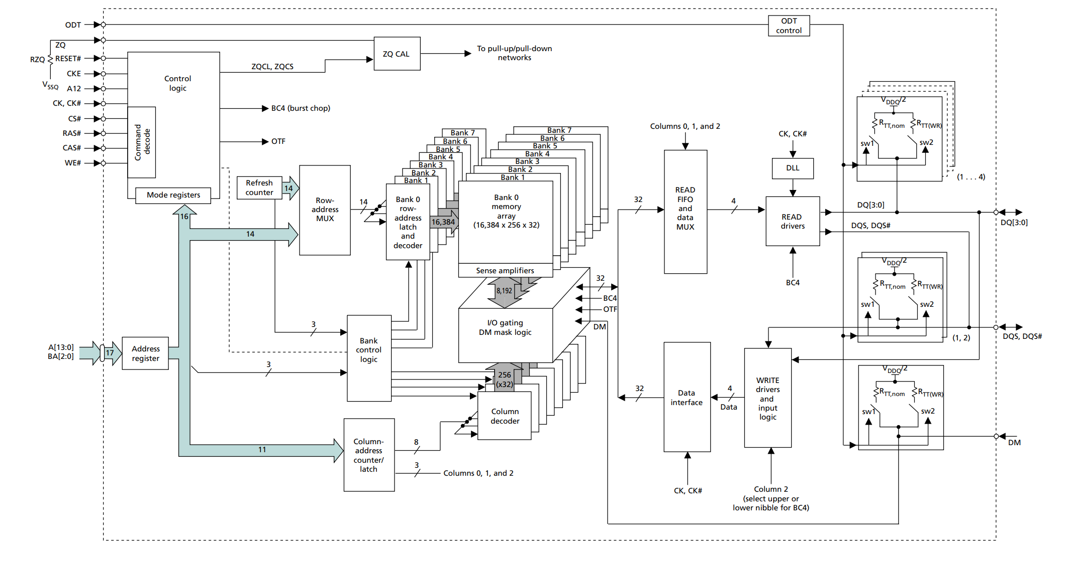
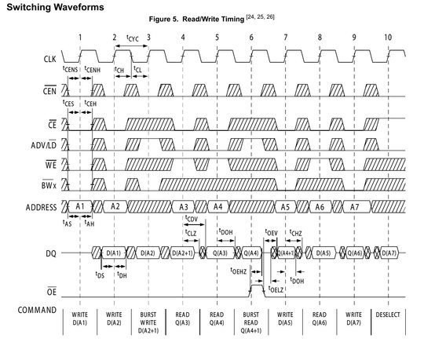
Особенность – сложная организация

Slide 22
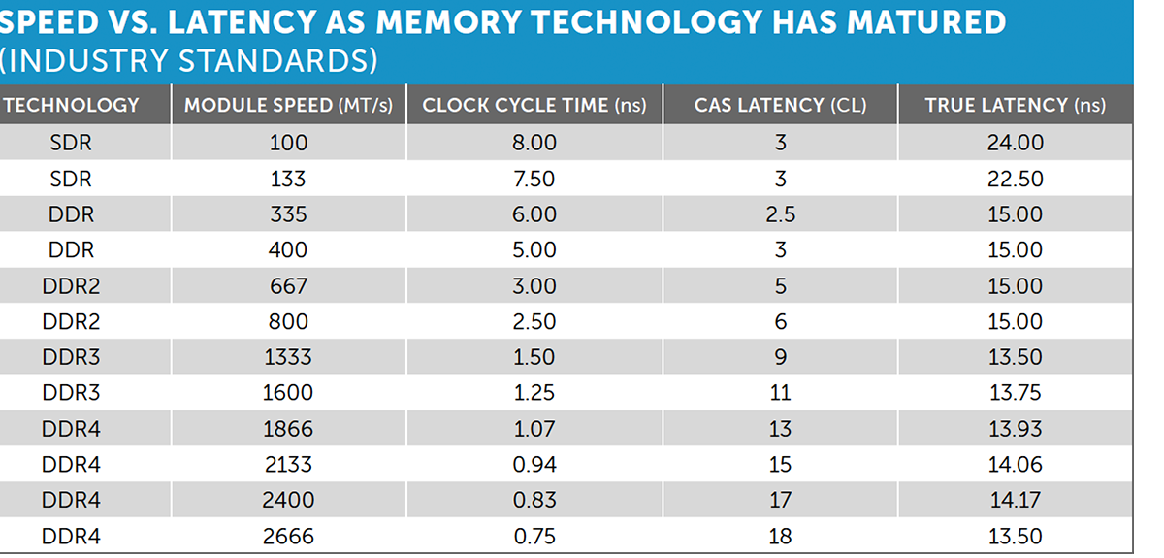
Характеристики динамической памяти

Slide 23
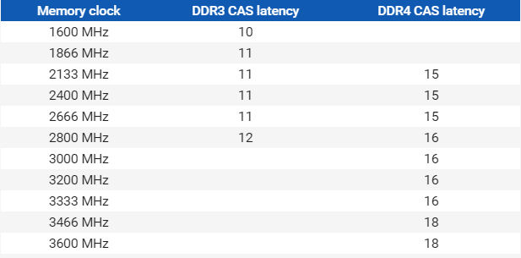
Рост латентности наблюдается и для современных модификаций динамической памяти

Slide 24
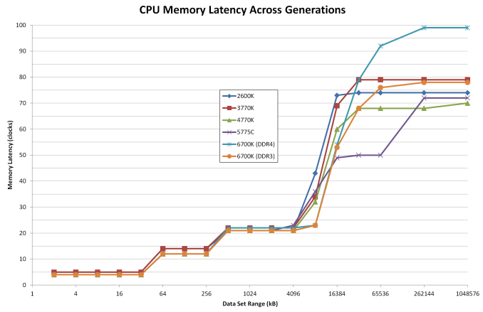
Результаты испытаний подсистемы памяти современных процессоров

Slide 25
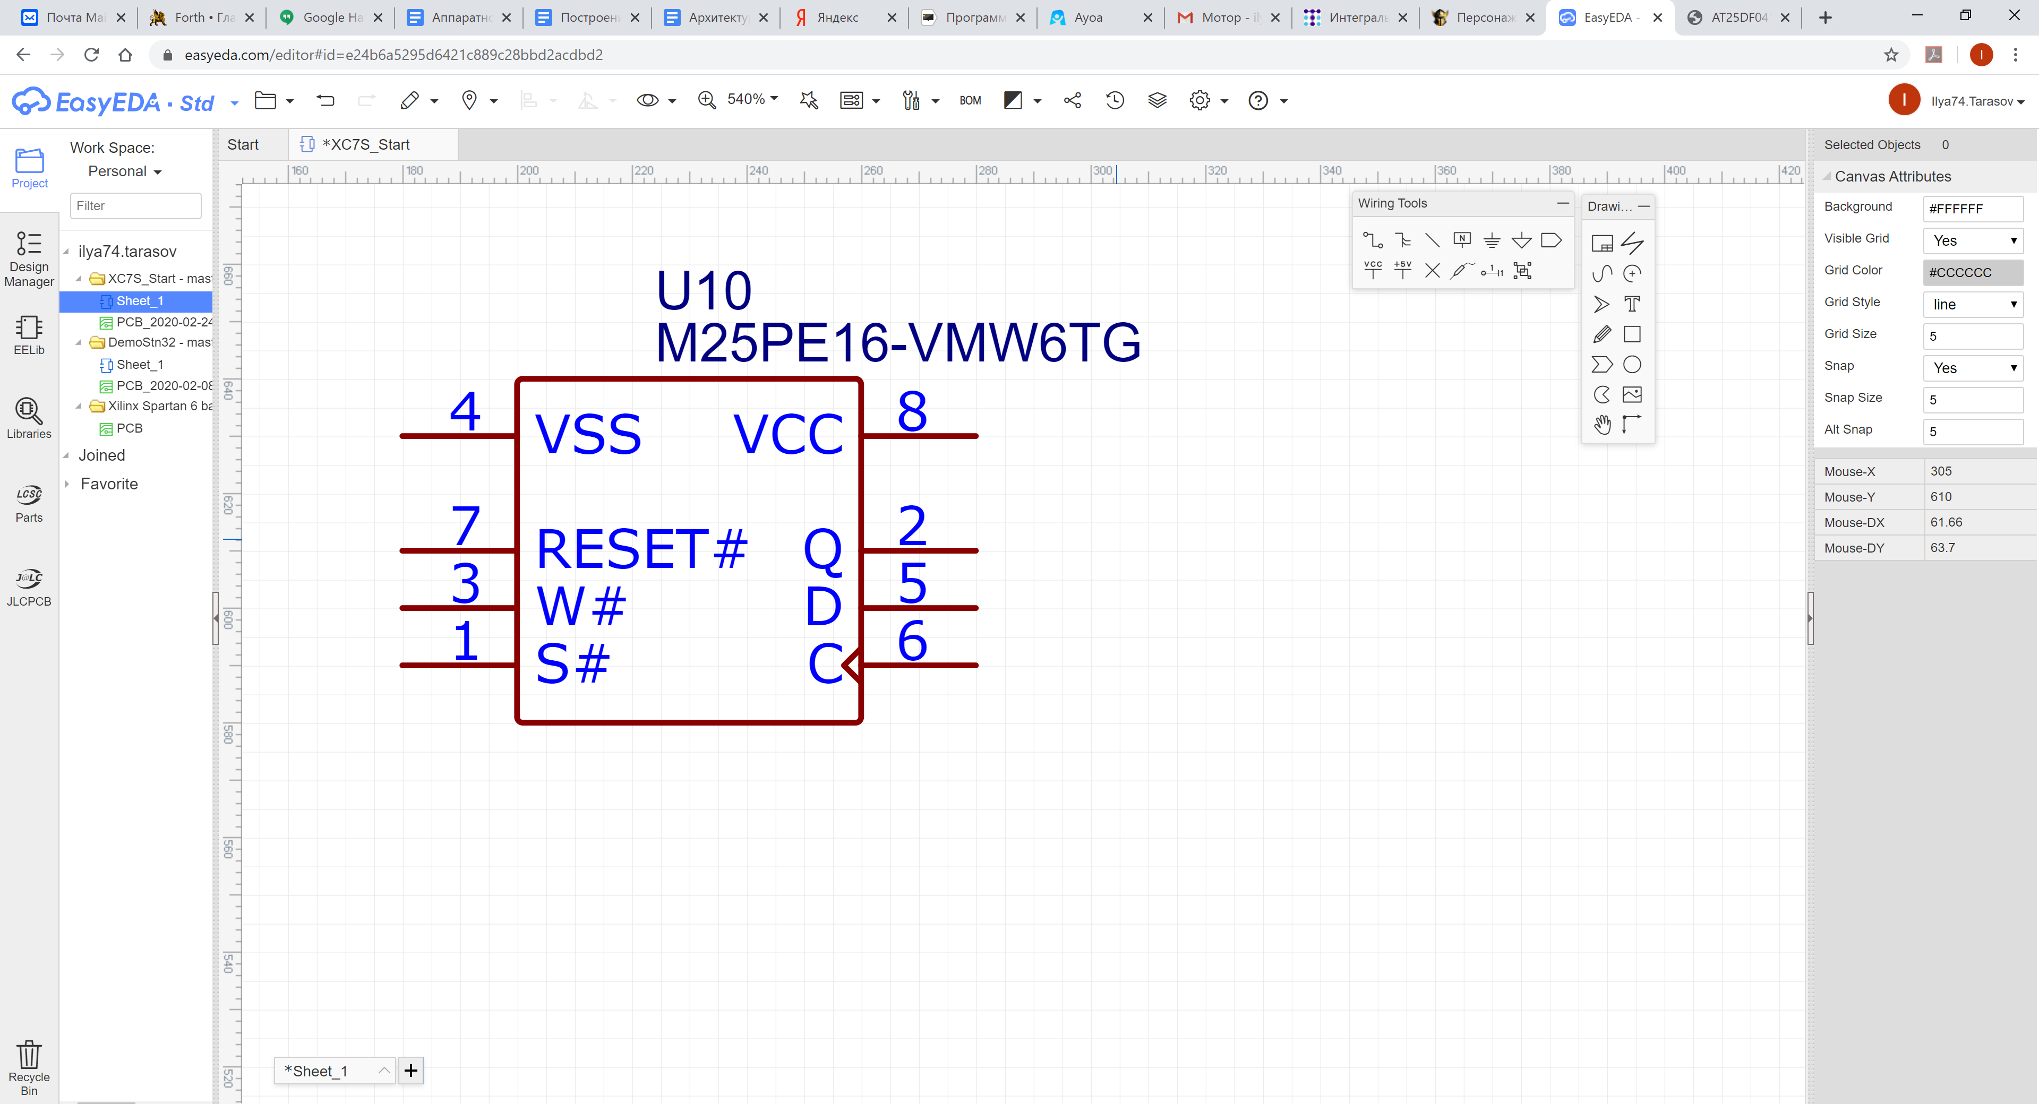
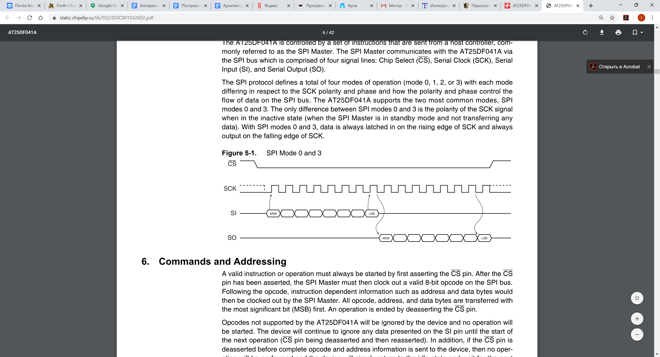
Интерфейсы памяти. SPI
SPI – последовательный интерфейс
Частота 20 – 105 МГц
Требует передачи команды и адреса, поэтому скорость передачи данных существенно меньше
Основное преимущество – достаточно 4 выводов для подключения
Используется в основном для энергозависимой памяти

Slide 26
Что делать?...
Память реализуется в различных компонентах
Триггеры
LUT (в режиме распределенной памяти)
Block RAM
UltraRAM (не везде)
HBM (динамическая память, очень дорогие ПЛИС)
Как правило, срабатывает поведенческое описание
Если нет, используется структурное описание или IP-ядро
Память можно инициализировать из конфигурационного файла (достаточно инициализировать в HDL-описании)
В СБИС блоки памяти могут иметь разные характеристики «задержка-потребление»
Динамическая память сложна для работы, хотя и имеет большой объем. Проблема не только в сложных последовательностях управления, но и постоянной калибровке, выполняемой на аппаратном уровне. Неработоспособность динамической памяти может быть следствием технологических допусков при изготовлении печатной платы.

